Slide 1
ВСЕРОССИЙСКИЙ КОНКУРС
«ЭТОТ ДЕНЬ ПОБЕДЫ»
Тема проекта: «Они защищали Родину»
Руководитель:
Котлярова Ольга Анатольевна учитель начальных классов Выполнила:
Муковнина Аксинья ученица 4 «Б» класса МБОУ СОШ №70
г. Воронеж
2020 г.

Slide 2
Цель моей работы:
Познакомить одноклассников с героями ВЕЛИКОЙ
ОТЕЧЕСТВЕННОЙ ВОЙНЫ, именами которых
названы улицы нашего прекрасного города.
Мы должны помнить о тех,, кто отдал свои жизни
ради нас – потомков.

Slide 3
Наше поколение не видело войны, но мы все слышали о том, какое это страшное горе и трагедия для многих миллионов людей. Наши прабабушки и прадедушки приняли всю тяжесть событий Великой Отечественной войны на свои плечи. Они защитили Родину! И пусть вечно будет жива память о защитниках Отечества, отстоявших мир и свободу, о героях, переживших эту жестокую войну! В городе Воронеж память о некоторых героях увековечена в названиях улиц.

Slide 4
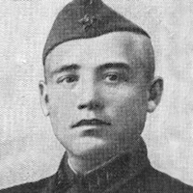
Герой Советского Союза, командир батальона 25-го гвардейского стрелкового полка. Родился в семье крестьянина в селе Староживотинное Рамонского района. После учительских курсов работал учителем. В 1943 году во главе подразделения первым переправился через Десну, где вместе с партизанами построил переправу. Его батальон успешно форсировал Днепр и удержал захваченный плацдарм. Во время тяжёлого боя Артамонов был тяжело ранен, после чего скончался в госпитале.
Иван Артамонов

Slide 5
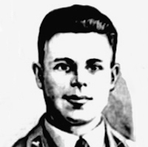
Капитан, командир батальона 10-й танковой бригады. Родился в крестьянской семье в селе Русская Гвоздёвка Рамонского района. Работал сварщиком на Механическом заводе, а по вечерам учился при партийной школе. Во время Великой Отечественной войны капитан Богачёв совершил один из первых в истории Великой Отечественной войны одиночный танковый таран. В декабре 1941 года ему было присвоено звание Героя Советского Союза посмертно.
Василий Богачёв

Slide 6
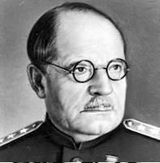
Генерал-полковник медицинской службы, первый президент Академии медицинских наук. В 1918 году переехал в Воронеж, где стал одним из инициаторов создания Воронежского университета. Принимал активное участие в организации военных госпиталей Красной Армии. Организовал курсы для студентов и врачей по военно-полевой хирургии и создал школу для среднего медицинского персонала — медицинских сестёр. В годы Великой Отечественной войны — Главный хирург Красной Армии.
Николай Бурденко

Slide 7
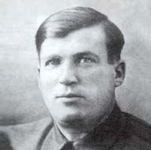
Полковник, командир Воронежского добровольческого коммунистического полка 1-й гвардейской стрелковой дивизии. Перед войной жил с семьёй в Больничном переулке в Воронеже и руководил строительной конторой металлоконструкций. В конце февраля 1942 года Вайцеховский возглавил атаку 1-го батальона у села Лески. Был тяжело ранен разорвавшейся немецкой миной и умер в госпитале. Но его полк поднялся в атаку и освободил село от захватчиков.
Михаил Вайцеховский

Slide 8
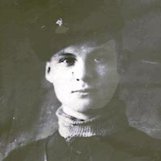
Разведчик батальона народного ополчения. Родился и жил в Воронеже на улице Мало-Московской. Работал мотористом на Воронежском механическом заводе, параллельно являлся внештатным заведующим военного отдела Ворошиловского райкома ВЛКСМ. В составе сводного отряда ополченцев участвовал в боях за Чижовку. Группа Куколкина штурмом взяла четыре дома, но в конце сражения его тяжело раняли. Посмертно награжден орденом.
Валентин Куколкин

Slide 9
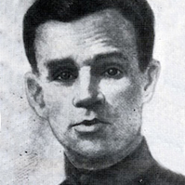
Секретарь Ворошиловского РК ВКП(б) Воронежа, комиссар батальона народного ополчения, старший политрук. Участвовал в обороне железнодорожных мостов у Отрожки, особенно проявиле себя в боях за Чижовку. Накануне одного из наступлений командира взвода ранило, Куцыгин взял руководство на себя и повёл бойцов вперёд. Его ополченцы ворвались в полуразрушенный дом и заняли его, а сам Куцыгин был убит снайпером. Посмертно награжден орденом красного Знамени.
Даниил Куцыгин

Slide 10
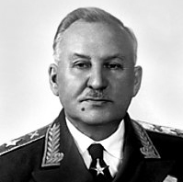
Маршал артиллерии. Родился в Воронеже. В Великую Отечественную войну вступил в должности командира артиллерийского полка. Воевал на Северном и Ленинградском фронтах, был одним из организаторов обороны Ленинграда. Под его командованием артиллерия фронта и Балтийского флота вела успешную контрбатарейную борьбу с осадной артиллерией немцев. Возглавлял артиллерию 54-й армии, затем фронта. После войны работал в аппарате Министерства обороны.
Георгий Одинцов

Slide 11
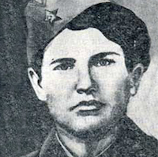
Красноармеец, наводчица установки 4-го зенитно-пулеметного полка 3-й дивизии ПВО. Родилась в Воронеже. После окончания семилетней школы работала разметчицей на заводе имени Коминтерна, была комсоргом цеха и параллельно училась в вечерней школе. Добровольно пошла на фронт. В 1942 году сбила самолет противника и подбила второй. Погибла от прямого попадания бомбы в установку. Посмертно награждена орденом Отечественной войны.
Лидия Рябцева

Slide 12
Великая Отечественная война - это подвиг наших прадедов и прабабушек, без которого немыслима Россия, без которого она не была бы Великой державой.

Slide 13
БЛАГОДАРЮ ЗА ВНИМАНИЕ!

